Slide 1

Il RICCIO

Slide 2
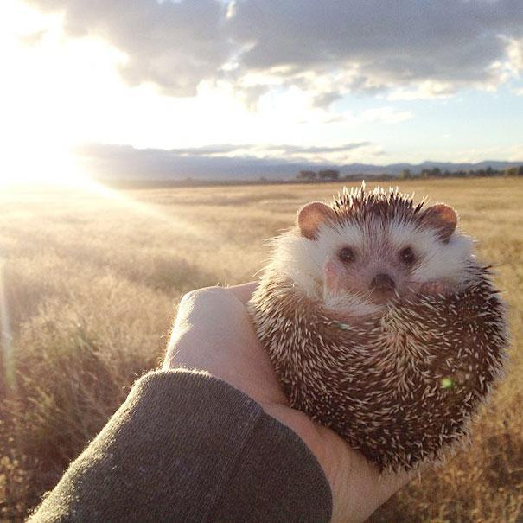
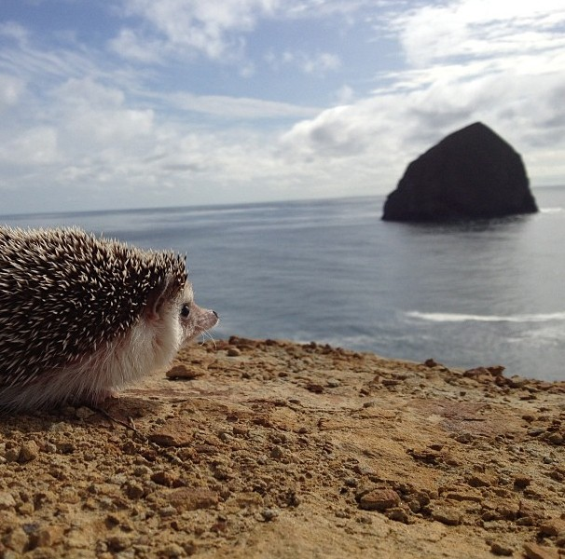
Il nome scientifico è Erinaceus europaeus ( classificazione di Linneo, 1758).
Il riccio comune, talvolta è detto anche riccio europeo.

Slide 3
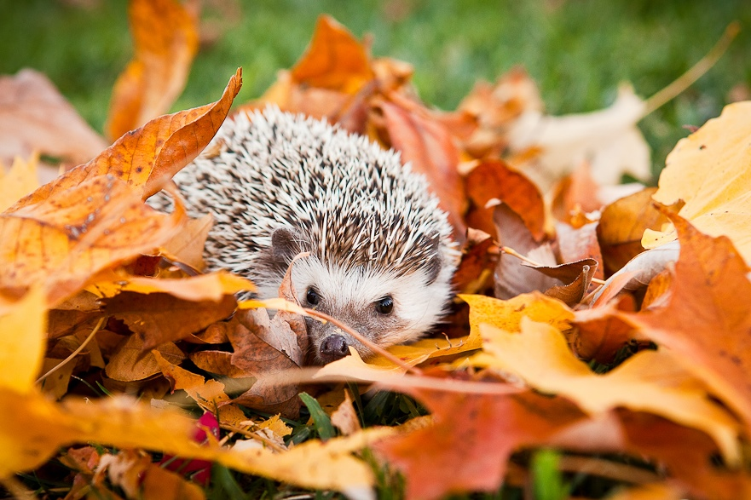
È un mammifero della famiglia Erinaceidae europaeus, che spesso viene impropriamente chiamato col nome porcospino (che invece fa riferimento all'istrice).
Durante il XIX secolo è stato introdotto accidentalmente (a causa di esemplari letargici nascosti dentro al fieno) in Nuova Zelanda.
In Italia la specie è diffusa con tre sottospecie (oltre alla sottospecie nominale, anche consolei ed italicus) in gran parte del territorio nazionale, comprese Sicilia e Sardegna ; le cui popolazioni, così come quelle iberiche, risultano geneticamente ben differenziate da quelle continentali.

Slide 4
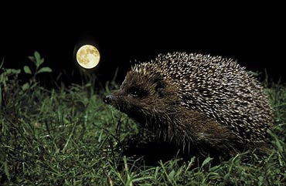
Il riccio è un animale esclusivamente notturno: si pensa che le abitudini notturne non siano tanto una necessità dettata da esigenze di difesa, in quanto la cortina di aculei di cui dispongono li rende praticamente invulnerabili ai predatori, quanto piuttosto di un adattamento allo stile di vita delle proprie prede, che sono molto più abbondanti durante la notte.
Il riccio trascorre il giorno nascosto dentro tane poco profonde fatte di ramoscelli, foglie ed erba.
Nonostante appaia un animale goffo e generalmente si muova lentamente, il riccio è in grado di correre velocemente e si dimostra anche un ottimo nuotatore.

Slide 5
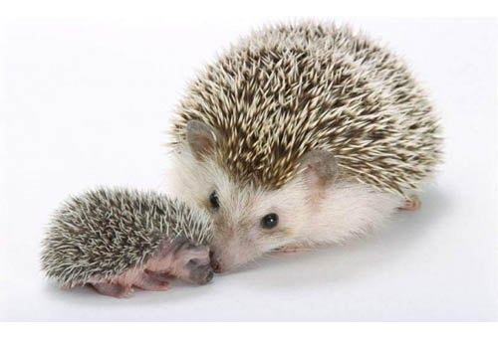
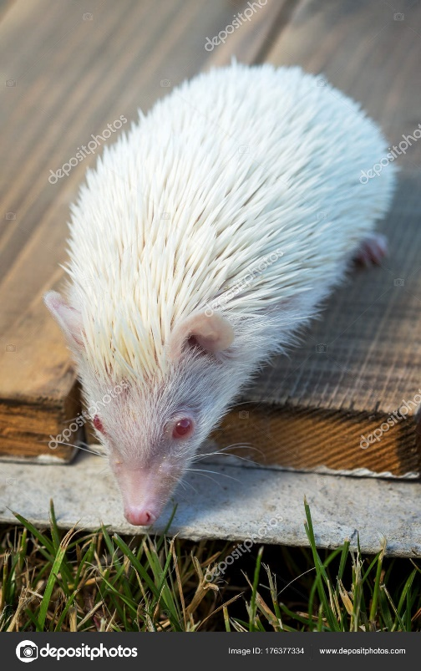
CURIOSITà
Sebbene preferisca restare con le zampe per terra, è abile sia a nuotare sia a scalare. Quando arriva l'inverno va in letargo in zone riparate e protette dalle brusche variazioni di temperatura.
Questo mammifero ha una vita sociale solamente durante la stagione degli amori, in tarda primavera. La femmina partorisce due cucciolate l'anno dopo una gestazione di circa 35 giorni, al termine della quale nascono 4-6 piccoli privi di aculei (che però si rivelano entro 24 ore). Dopo 4-6 settimane i giovani ricci sono svezzati e diventano indipendenti, mentre devono aspettare almeno 1 anno per accoppiarsi la prima volta.
In natura il riccio europeo vive mediamente 6 anni ed è onnivoro, sebbene si nutra principalmente di insetti. I suoi principali predatori sono i cani, le volpi, i tassi i gufi e i serpenti, ma è purtroppo anche spesso vittima di incidenti, causati dalla presenza dell'uomo.
Oltre il riccio che conosciamo tutti esiste anche il riccio bianco e il suo nome scientifico è: atelerix albiventris.

Slide 6
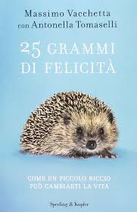

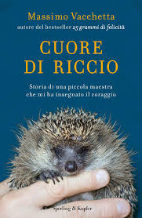
In questi ultimi anni è stato aperto il centro recupero ricci ‘La Ninna’
È un piccolo ospedale per la cura e la riabilitazione del riccio europeo, situato a Novello. La struttura è operativa dal 2014, sotto la gestione del veterinario Massimo Vacchetta, aiutato da un gruppo di appassionati volontari. Il centro offre un’assistenza medica continua 24/24h, per 7 giorni alla settimana.
Massimo Vacchetta ha scritto 2 libri :
«25 grammi di felicità» in cui racconta lo straordinario incontro con un riccio femmina che lo ha aiutato a uscire da un periodo buio della propria vita.
«Cuore di riccio» in cui il veterinario racconta emozionanti storie vere di umani e animali, che si intrecciano al piccolo ospedale per ricci La Ninna.

Slide 7


Sara e
MICHELA
GRAZIE
PER LA VOSTRA ATTENZIONE

Slide 8
Verifichiamo la vostra attenzione !!!!!!
Chi ha scritto i 2 libri « 25 grammi di felicità » e « cuore di riccio » ?
Quanti e quali tipi di riccio esistono al mondo?
Dove vive ?
È notturno o diurno ?

